Slide 1
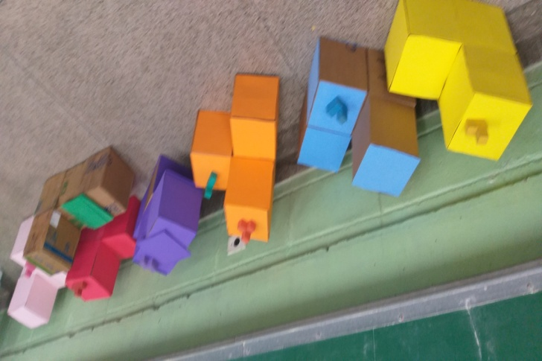
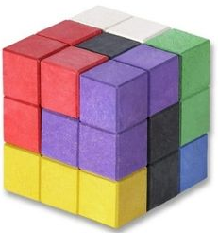
CUBO SOMA
Isaura Aparecida Torse de Almeida
2019

Slide 2
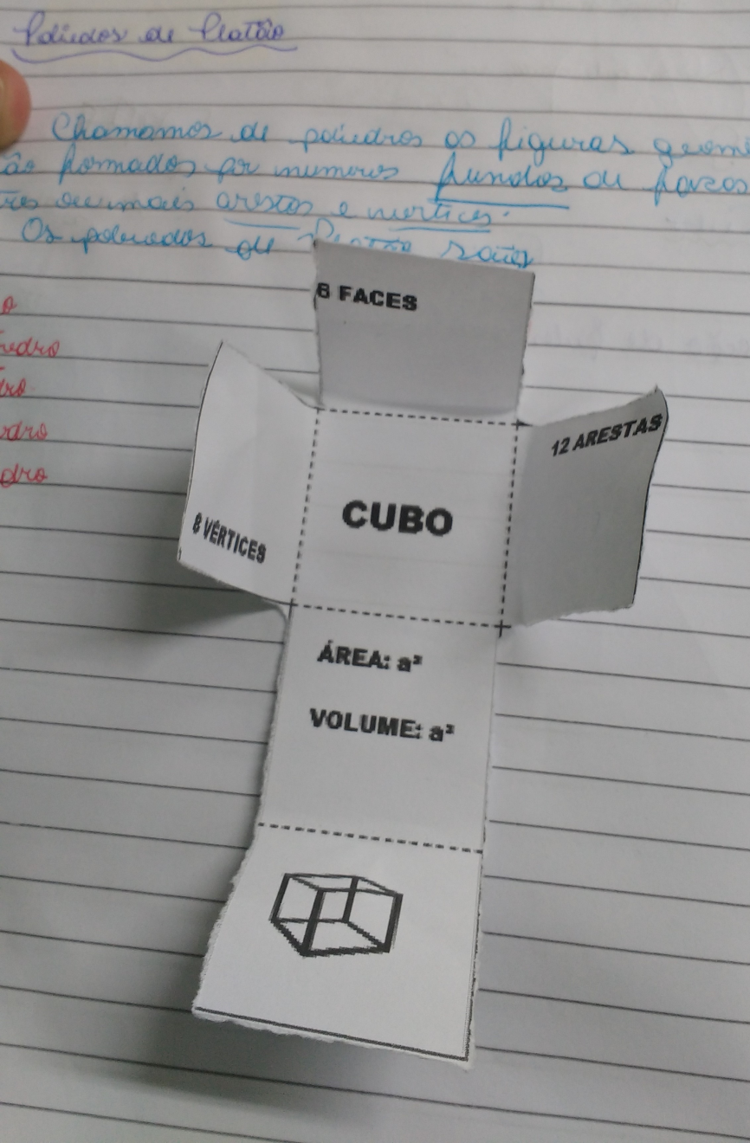
CONHECENDO AS CARACTERÍSTICAS DO CUBO

Slide 3
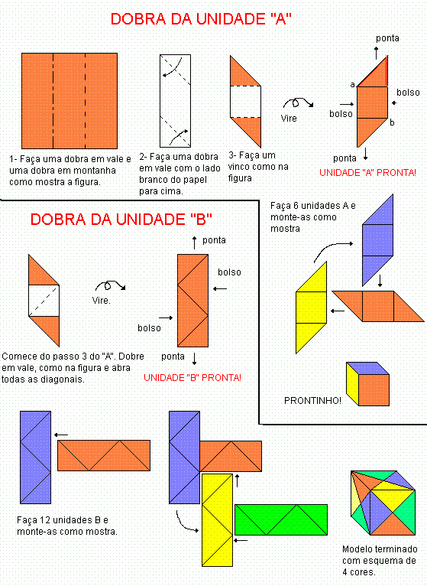
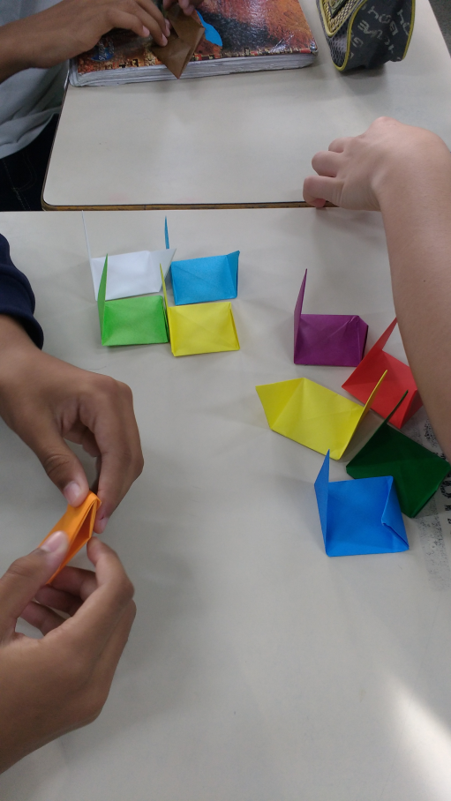
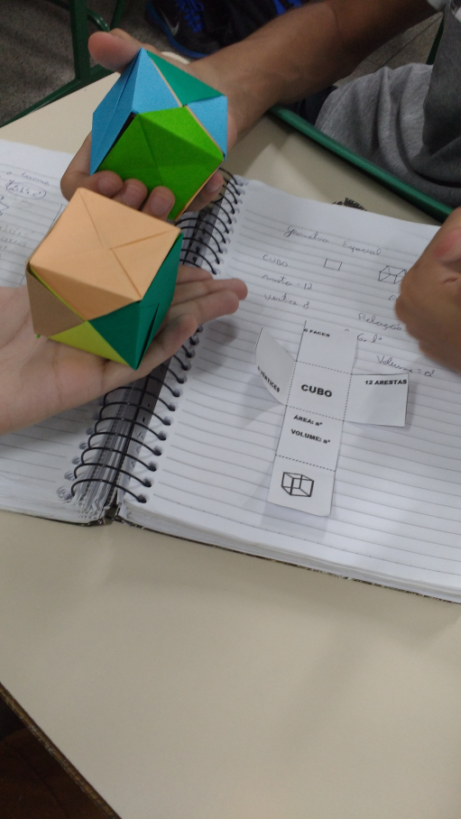
CONSTRUÇÃO DO CUBO E ESTUDANDO SUAS CARACTERÍSTICAS

Slide 4
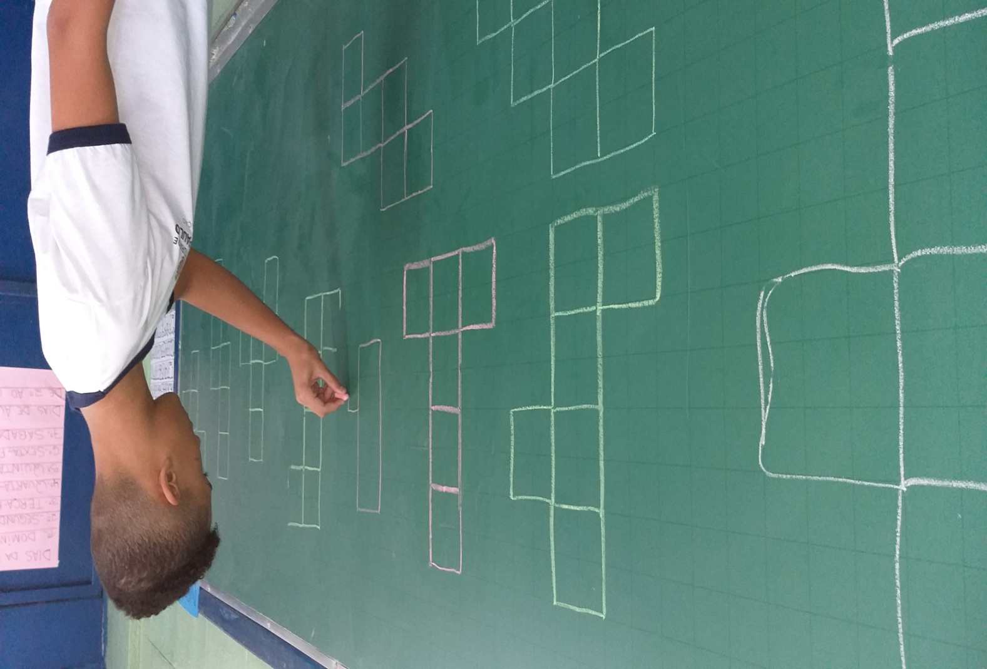
AS VÁRIAS PLANIFICAÇÕES DO CUBO

Slide 5
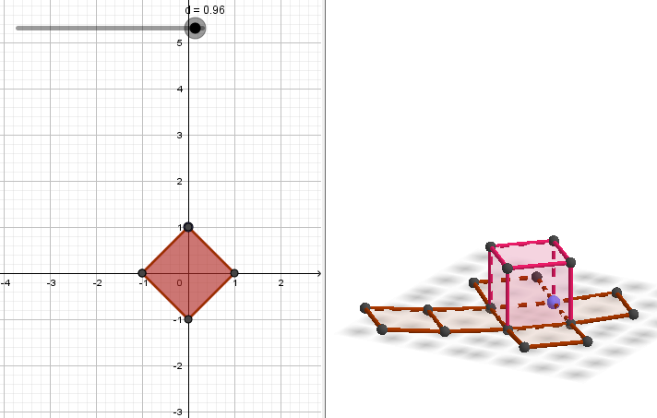
PLANIFICAÇÃO DO CUBO NO GEOGEBRA

Slide 6
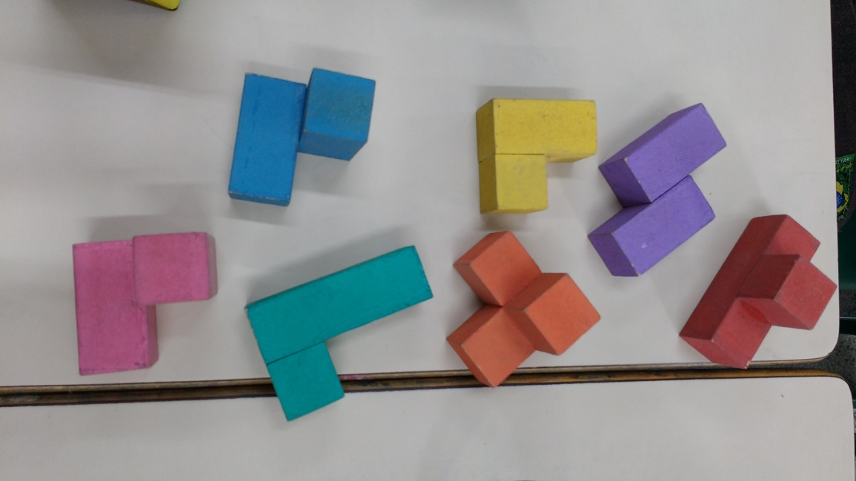
Quebra-cabeça tridimensional projetado pelo matemático e escritor dinamarquês Piet Hein em 1936. O Cubo Soma é formado por 7 peças que são figuras côncavas formadas por 3 ou 4 cubos unitários, colados por uma de suas faces, sendo que 6 são formadas por 4 cubos e uma é formada por 3 cubos.

Slide 7
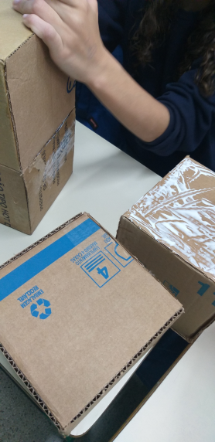
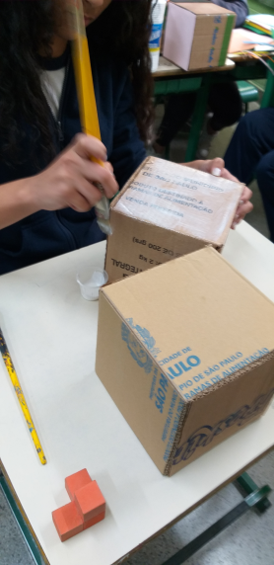
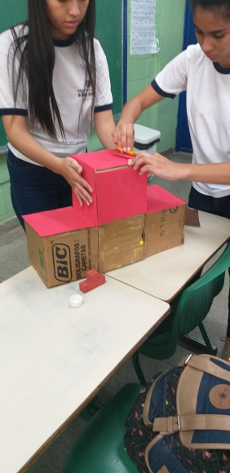
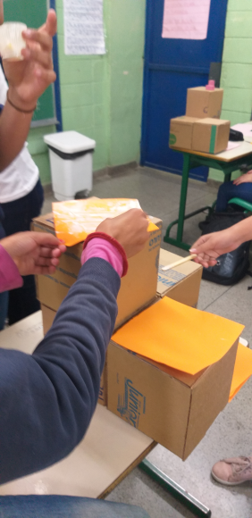
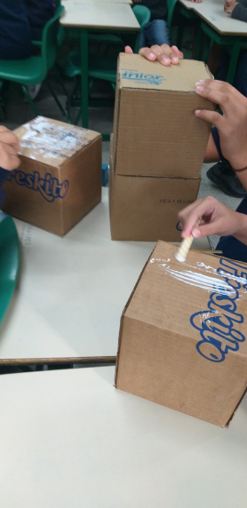
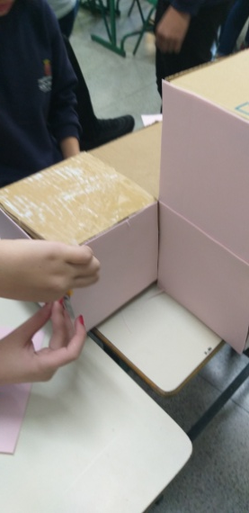
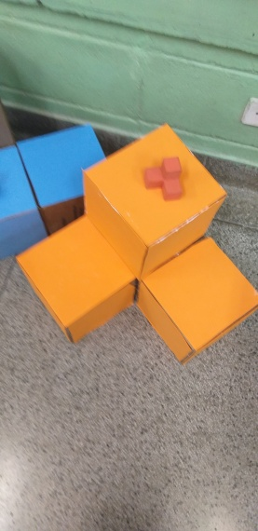
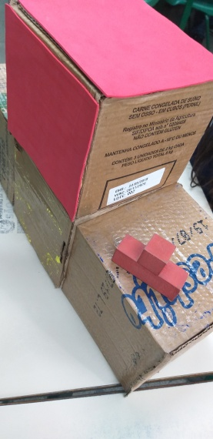
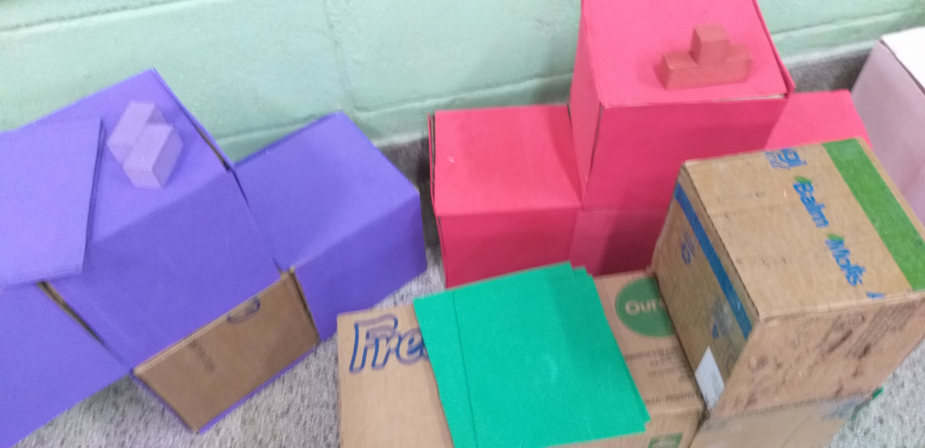
CONFECCIONADO AS PEÇAS DO CUBO SOMA

Slide 8
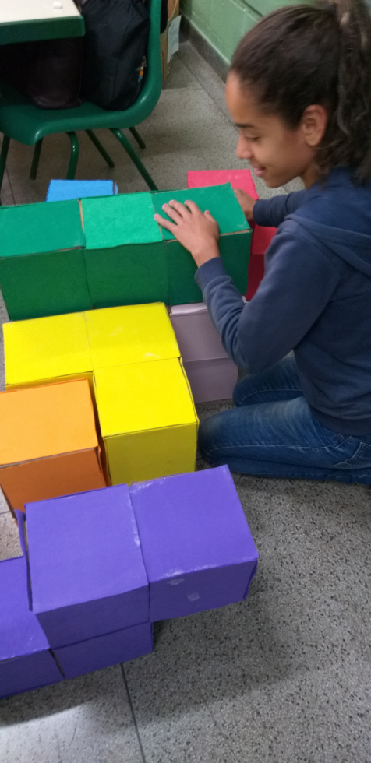
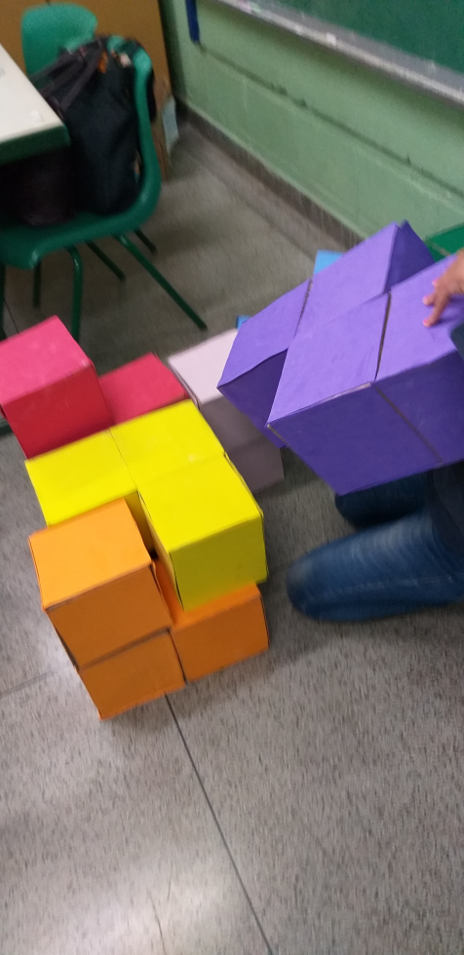
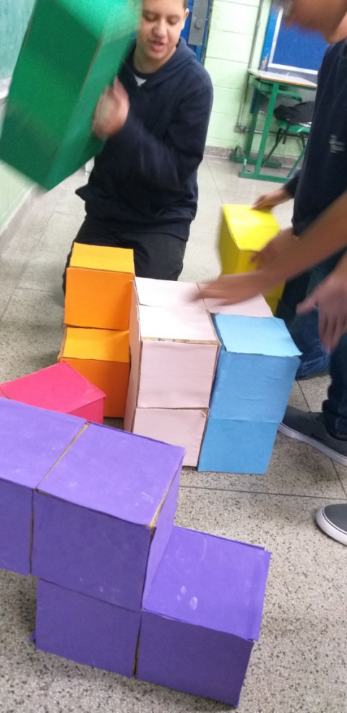
MONTANDO O CUBO SOMA

Slide 9
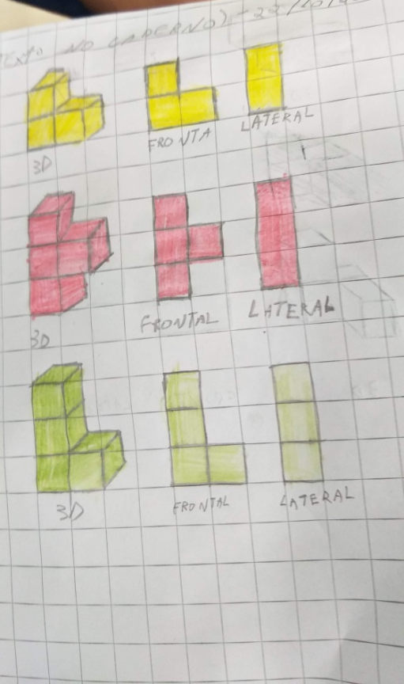
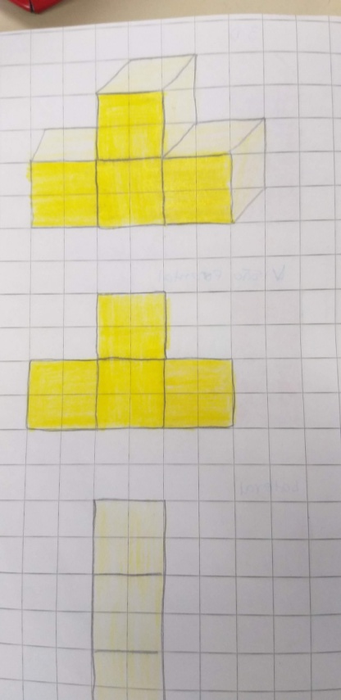
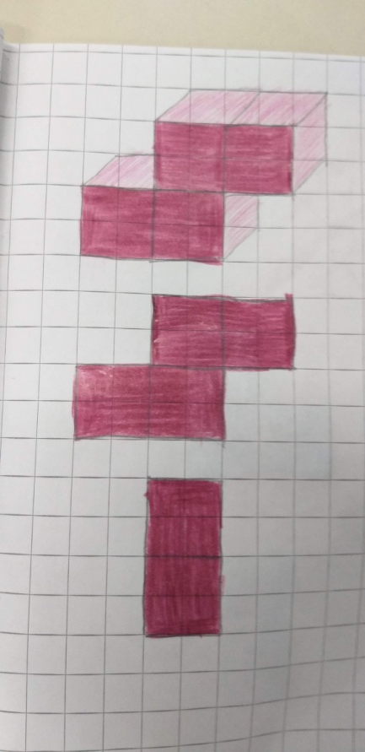
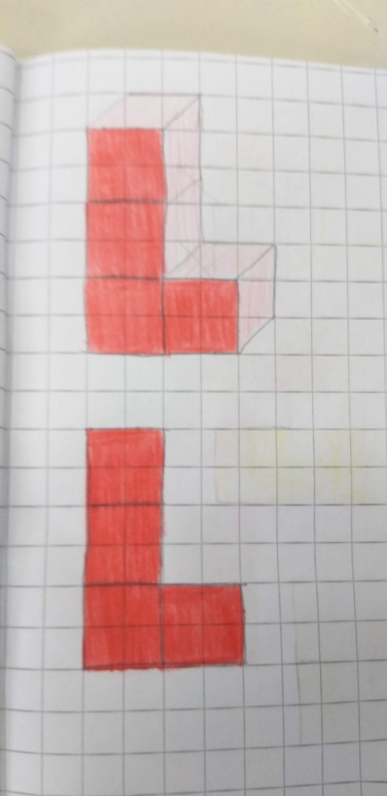
AS PEÇAS EM 3D NA MALHA QUADRICULADA

Slide 10
REFERÊNCIAS:
http://www.aulamatematica.com/cubosoma/
http://www.comofazerorigami.com.br/origami-de-cubo-modular/
http://lemat.sites.ufsc.br/pecas-cubo-soma/
http://www.mat.ufmg.br/museu/acervo/cubo-soma/
https://pt.wikipedia.org/wiki/Cubo_soma

